Slide 1
Teorema de Thévenin
Instituto Politécnico Nacional
1CM6
Escuela Superior de Cómputo
Análisis Fundamental de Circuitos
Integrantes:
-López Hernández Marcos
-López Reyna Erick
-López Vela Humberto Israel

Slide 2

Sobre el teorema de Thévenin

Slide 3
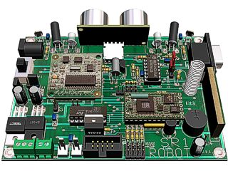
Otro método más
El teorema de Thévenin es otro método más con el que podremos realizar el análisis de un circuito eléctrico lineal, ya sean estos simples o complejos.

Slide 4
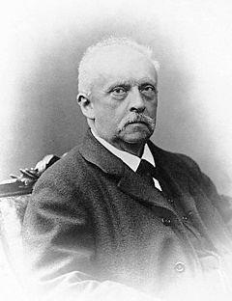
¿Thévenin quién?
León Charles Thévenin
1857-1926
Fue un ingeniero francés que se graduó de la École Polytechnique en 1876 y que en 1878 se unió al Corps of Telegraph Engineers donde trabajó inicialmente en el desarrollo de líneas telegráficas subterráneas de larga distancia.

Slide 5
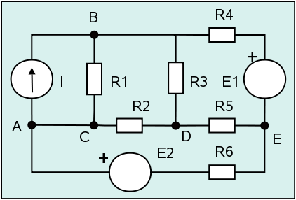
¿Cuándo se utiliza este método?
Cuando se desee analizar una carga constante o variable de un circuito lineal en concreto. Éste método es especialmente útil para circuitos complejos.

Slide 6
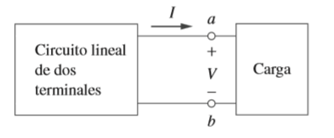
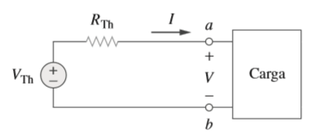
Thévenin dice…
Digamos que queremos analizar una carga de un circuito en particular. El teorema de Thévenin establece que se puede sustituir todo, excepto dicha carga, por una fuente de voltaje conectada en serie con una resistencia.

Slide 7
Aplicando el teorema de Thévenin
Dado cualquier circuito lineal, arreglarlo nuevamente en la forma de dos redes A y B conectadas por dos alambres.
Desconectar la red B. Definir un voltaje Voc como el voltaje que ahora aparece entre las terminales de la red A.
Apagar toda fuente independiente de la red A para formar una red inactiva, y calcular la resistencia total de Thévenin RTH que se origina después de hacer éste cambio.
Conectar una fuente de voltaje independiente con un valor de VTH = Voc en serie con la red inactiva. Esta fuente se conocerá como la Fuente de Thévenin.
Conectar la red B a las terminales de la nueva red A.

Slide 8

Ejercicios

Slide 9
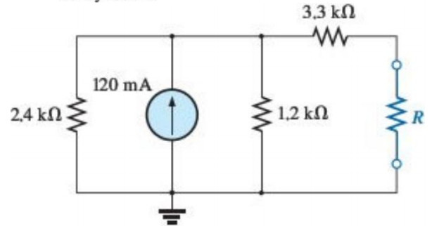
Ejercicio 1.
Encontrar el circuito equivalente de Thévenin a la red externa a la resistencia R indicada.
Determine la potencia suministrada a R cuando R es de 2kΩ y 10kΩ.

Slide 10
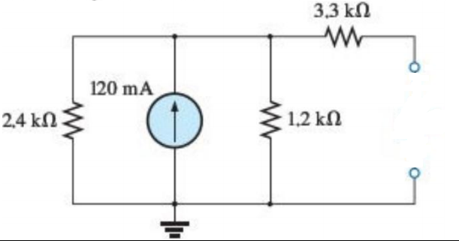
Ejercicio 1.
Desconectamos la resistencia R indicada anteriormente para obtener la red, la cual es la siguiente:

Slide 11
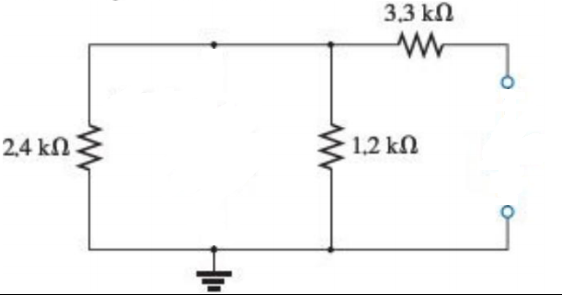
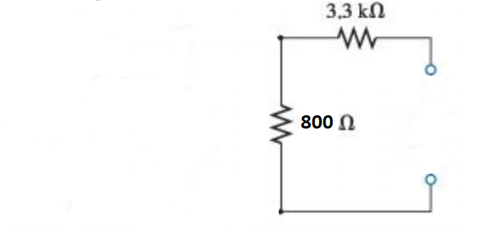
Ejercicio 1.
Se desconecta la fuente de Corriente y se reduce las resistencias para obtener la de la siguiente manera:
Primero se suman en paralelo las resistencias de 2.4 kΩ y 1.2 kΩ

Slide 12
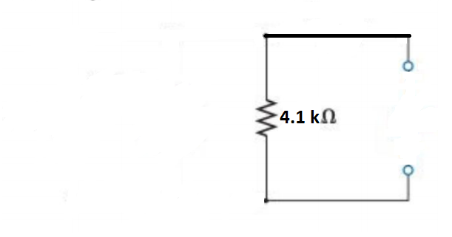
Ejercicio 1.
Después se suman en serie las resistencias de 800 Ω y 3.3 kΩ

Slide 13
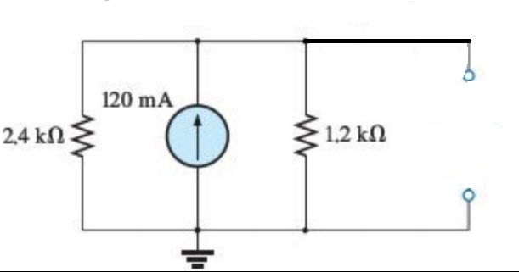
Ejercicio 1.
Para obtener la fuente de voltaje V TH, trabajaremos sobre la red A con la fuente de corriente encendida.
La resistencia de 3.3 k Ω no va contribuir en el circuito ya que no pasara corriente a través de él, y por consiguiente, no tendrá voltaje esta resistencia

Slide 14
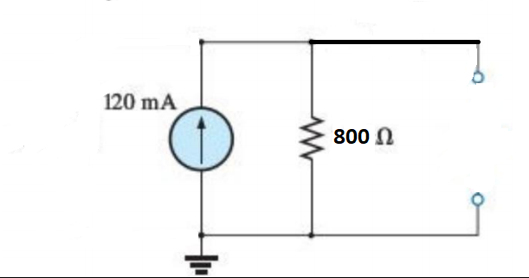
Ejercicio 1.
Después sumamos en paralelo la resistencia de 2.4 kΩ y 1.2 kΩ para que nos quede el circuito de la siguiente manera:

Slide 15
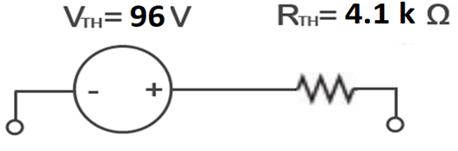

Ejercicio 1.
Una vez teniendo la reducción del circuito calculamos el voltaje usando la Ley de Ohm:
V$=IR$
V=120 mA (800Ω)
V=96 V

Slide 16
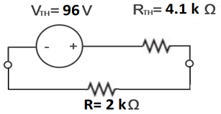
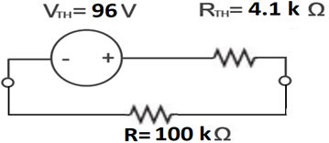












Ejercicio 1.
b) Determine la potencia suministrada a R cuando R es de 2kΩ y 10kΩ
I$=\frac{96V}{4,100 Ω+2,000 Ω}$
I$=\frac{96V}{4,100 Ω+100,000 Ω}$
I$=\frac{96 V}{6100 Ω}$
I$=\frac{96 V}{104,100 Ω}$
I$=0.000922 A$
I$=0.015 A$
P$=V ∗I$
P$=96 V ∗0.000922 A$
P$=V ∗I$
P$=96 V ∗0.015 A$
P$=0.0885 W$
P$=1.44 W$

Slide 17
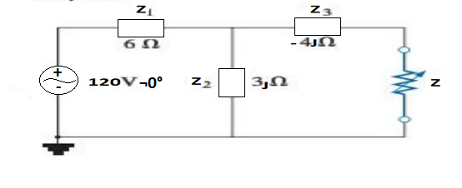
Ejercicio 2.
Encontrar el circuito equivalente de Thévenin a la red externa a la resistencia R indicada.
Determine la potencia suministrada a R cuando R es de 30Ω.

Slide 18
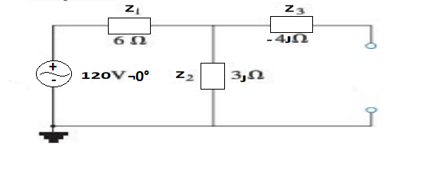
Ejercicio 2.
Desconectamos la resistencia R indicada anteriormente para obtener la red, la cual es la siguiente:

Slide 19
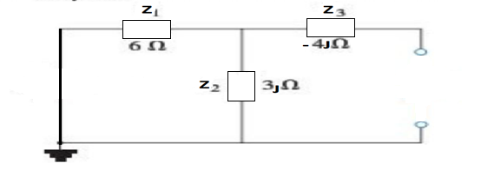
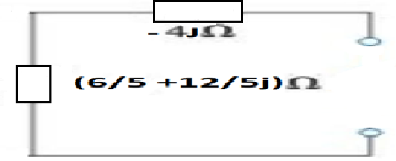

Ejercicio 2.
Se desconecta la fuente de Corriente y se reducen las resistencias para obtener la de la siguiente manera:
Primero se suman en paralelo las resistencias de 2.4 kΩ y 1.2 kΩ
$$Z_{TH}$$

Slide 20
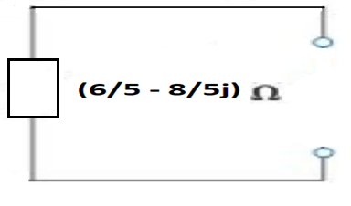

Ejercicio 2.
Después se suman en serie las resistencias de -4j Ω y (6/5 + 12/5j)Ω
Ω
$$Z_{TH}=(\frac{6}{5}−\frac{8}{5}j)\text{Ω}$$

Slide 21
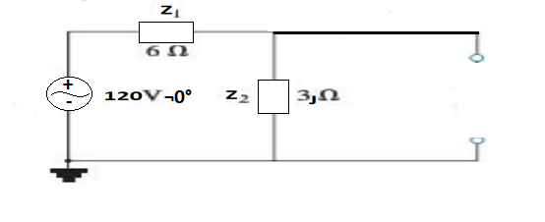
Ejercicio 2.
La resistencia de -4j Ω no va contribuir en el circuito ya que no pasara corriente a través de él, y por consiguiente, no tendrá voltaje esta resistencia
Para obtener la fuente de voltaje V TH, trabajaremos sobre la red A con la fuente de voltaje
encendida.

Slide 22
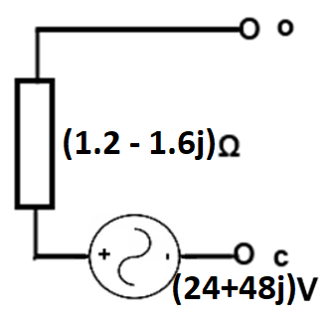



Ejercicio 2.
N1
N2
$$\frac{V1−V2}{6}=\frac{V2−V3}{3J}$$
V1=120 V
V3=0 V
N3
$$20−\frac{V2}{6}=\frac{V2}{3J}$$
$$V2=\left(24+48j\right) V$$
$$20=\frac{V2}{3J}+\frac{V2}{6}$$
Aplicaremos el método de nodos para poder obtener el voltaje
$$=\left(24+48j\right) V$$
$$20=V2(\frac{1}{3J}+\frac{1}{6})$$

Slide 23
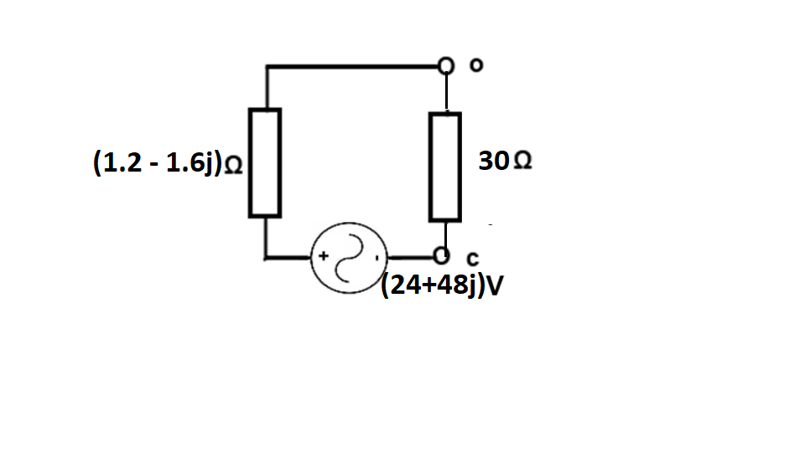
Ejercicio 2.
b) Determine la potencia suministrada a R cuando R es de 30Ω
I$=\frac{(24+48j)V}{(1.2−1.6j) Ω+30 Ω}$
I$=\frac{(24+48j) V}{(36−48j) Ω}$
I$=(−0.4+0.63) A$
P$=V ∗I$
P$=(24+48j) V ∗(−0.4+0.63j)A$
P$=(−31.2+13.28) W$

Slide 24
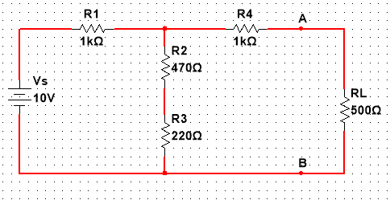
Ejercicio 3.
Determine el circuito equivalente de Thévenin entre A y B del siguiente circuito:

Slide 25
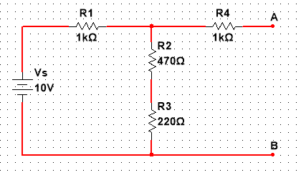
Ejercicio 3.
Paso 1. Abrimos las terminales A y B para retirar la carga RL.

Slide 26
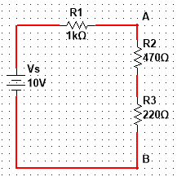
Ejercicio 3.
Paso 2. Calcular V TH que es igual al voltaje entre las terminales abiertas.
Excluimos R4 del circuito ya que no hay corriente a través de ese resistor.
Utilizando divisor de voltaje encontramos el voltaje entre R2 y R3.
$V TH=\left(\frac{R2+R3}{R1+R2+R3}\right)Vs$ $=\left(\frac{690 Ω}{1690 Ω}\right)10 V=4.08 V$

Slide 27
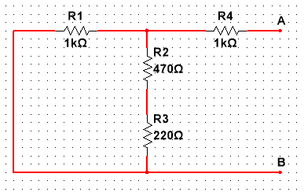
Ejercicio 3.
Paso 3. Calcular R TH obteniendo la resistencia equivalente entre A y B remplazando la fuente de voltaje con un corto circuito.
Entonces R TH está dado por:
$$R TH=R4+ \frac{R1\left(R2+R3\right)}{R1+R2+R3}$$
$$=1000 Ω+ \frac{\left(1000 Ω\right)\left(690 Ω\right)}{1690 Ω}=1410 Ω$$

Slide 28
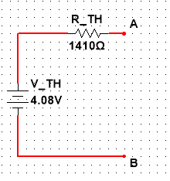
Ejercicio 3.
Paso 4. Tomar la fuente V TH y la resistencia R TH y conectarlas en serie para obtener el circuito equivalente de Thévenin entre las terminales A y B.

Slide 29
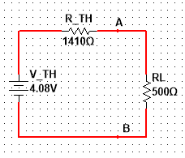
Ejercicio 3.
Paso 5. Reconectamos la resistencia original que desconectamos al inicio.

Slide 30
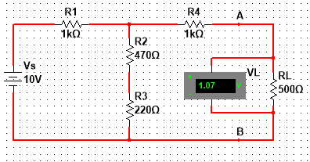
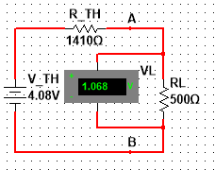
Ejercicio 3.
Prueba: Circuito original contra circuito equivalente de Thévenin.

Slide 31
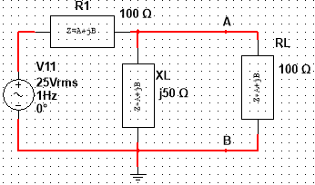
Ejercicio 4.
Determine el circuito equivalente de Thévenin entre A y B del siguiente circuito:

Slide 32
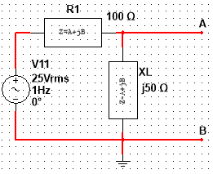
Ejercicio 4.
Paso 1. Abrimos las terminales A y B para retirar la carga RL.

Slide 33
Ejercicio 4.
Paso 2. Calcular V TH que es igual al voltaje entre las terminales abiertas.
En este circuito el V TH es el mismo voltaje que existe en L1. Podemos determinar ese valor usando divisor de voltaje.
$$V TH= \left(\frac{XL∠90°}{R1+jL1}\right)Vs= \left(\frac{50∠90° Ω}{100 Ω+j50 Ω}\right)25∠0° V= \left(\frac{50∠90° Ω}{112∠26.6° Ω}\right)25∠0° V=11.2∠63.4° V$$

Slide 34
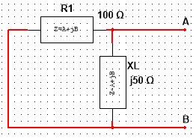
Ejercicio 4.
Paso 3. Calcular Z TH obteniendo la resistencia equivalente entre A y B remplazando la fuente de voltaje con un corto circuito.
Se observa que la Z TH está dada por la suma en paralelo de R1 con L1.
$$Z TH= \frac{\left(R1∠0°\right)\left(XL∠90°\right)}{R1+jX1}= \frac{\left(100∠0° Ω\right)\left(50∠90° Ω\right)}{100 Ω+j50 Ω}= \frac{\left(100∠0° Ω\right)\left(50∠90° Ω\right)}{112∠26.6 Ω}=44.6∠63.4° Ω$$

Slide 35
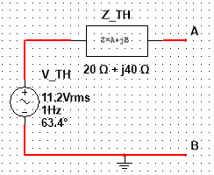
Ejercicio 4.
Paso 4. Tomar la fuente V TH y la impedancia Z TH y conectarlas en serie para obtener el circuito equivalente de Thévenin entre las terminales A y B.
$$V TH=11.2∠63.4 V=\left(5.0149+j10.0145\right) V$$
$$Z TH=44.6∠63.4° Ω=\left(19.97+j39.8792\right) Ω$$

Slide 36
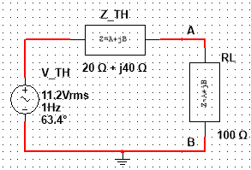
Ejercicio 4.
Paso 5. Reconectamos la resistencia original que desconectamos al inicio.

Slide 37
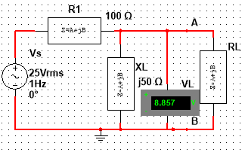
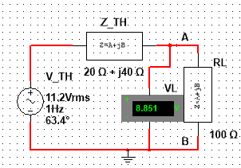
Ejercicio 4.
Prueba: Circuito original contra circuito equivalente de Thévenin.

Slide 38
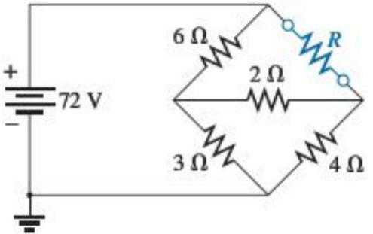
Ejercicio 5
Encontrar el circuito equivalente de Thévenin a la red externa a la resistencia R indicada.

Slide 39
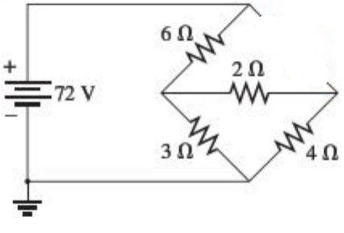
Ejercicio 5
Desconectamos la resistencia R indicada anteriormente para obtener la red A; la cual es la siguiente:

Slide 40
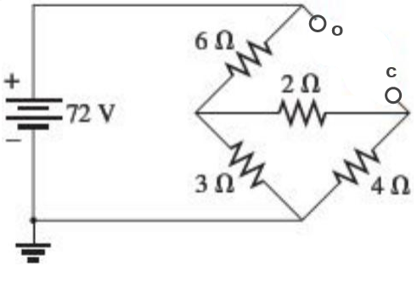
Ejercicio 5
Para obtener la fuente de voltaje VTH, trabajaremos sobre la red A con la fuente de voltaje encendida.

Slide 41
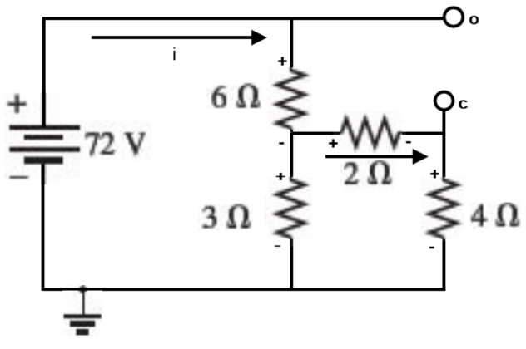
Ejercicio 5
Redibujamos el circuito anterior con el objetivo de simplificar la visualización del análisis.
Para encontrar voltajes, es importante indicar la polaridad de los elementos.

Slide 42
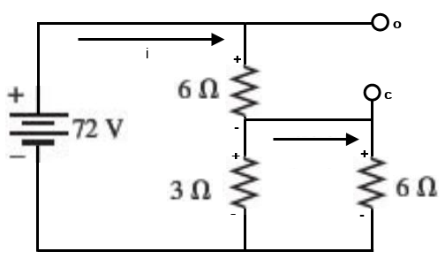
Ejercicio 5
Para obtener voltaje en nodo o, tomamos en cuenta la resistencia de 6 Ohms.
Sumando resistencia superior de 2 Ohms con la resistencia derecha de 4 Ohms en serie

Slide 43
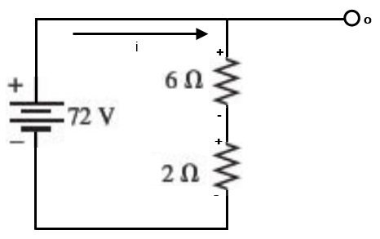

Ejercicio 5
Sumando resistencia izquierda de 3 Ohms y resistencia derecha de 6 Ohms en paralelo
Aplicando divisor de voltaje para encontrar el voltaje en la resistencia de 6 Ohms conectada a la terminal o
$$V_{6\text{Ω}}=72V\left(\frac{6}{6+2}\right)=54 V$$

Slide 44
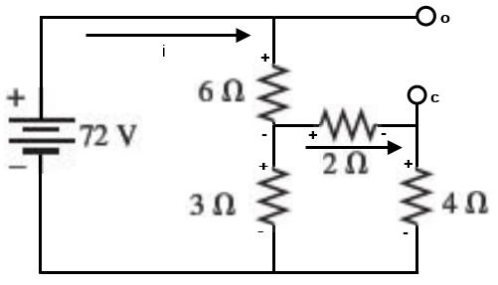

Ejercicio 5
Para el voltaje en el nodo c, antes de regresar a la red A original, aplicamos divisor de voltaje para encontrar el voltaje en la resistencia de 2 Ohms del circuito anterior, y le denominamos como Vsubred.
$${Vsubred=V}_{2\text{Ω}}=72V\left(\frac{2}{6+2}\right)=18 V$$
Regresando a la red A

Slide 45
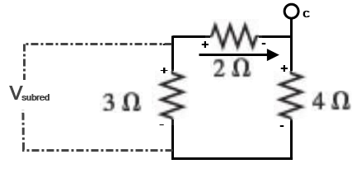

Ejercicio 5
Tomando únicamente en cuenta la subred por donde se encuentra el voltaje Vsubred con valor de 18V, y utilizando la resistencia de 2 Ohms para encontrar el voltaje en el nodo c
Aplicando divisor de voltaje para encontrar el voltaje en la resistencia de 6 Ohms conectada a la terminal c
$$V_{2\text{Ω}}=18V\left(\frac{2}{4+2}\right)=6 V$$

Slide 46

Ejercicio 5
Por teorema de Thévenin, el voltaje de la fuente Thévenin es igual al voltaje entre las terminales de la red A. Para obtenerlo, sumamos el voltaje de las dos resistencias que anteriormente analizamos.
$V_{TH}=V_{2\text{Ω}}$ +${ V}_{6\text{Ω}}$ = 54V + 6V = 60V
Ahora encontraremos la resistencia equivalente de Thévenin (RTH) que se obtiene al apagar las fuentes independientes de la red A original.

Slide 47
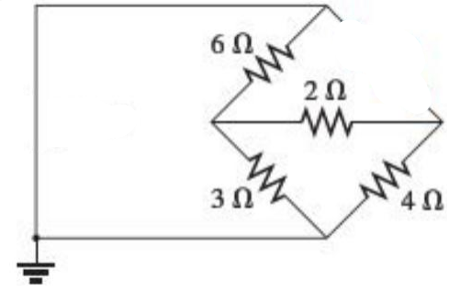
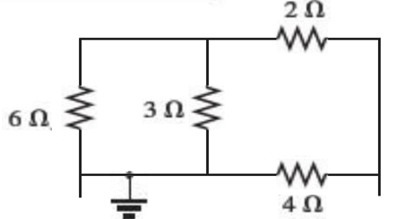
Ejercicio 5
Apagamos la fuente de la red A.
Redibujamos el circuito anterior con el objetivo de simplificar la visualización del análisis.

Slide 48
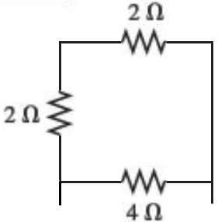
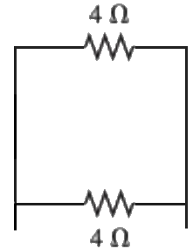
Ejercicio 5
Sumamos las resistencias izquierdas de 6 Ohms & 3 Ohms en paralelo
Sumamos la resistencia izquierda de 2 Ohms con la resistencia superior de 2 Ohms en serie

Slide 49


Ejercicio 5
Sumamos las dos resistencias restantes en paralelo
Como podemos ver, acabamos de reducir toda la red A con la fuente apagada a una única resistencia. Ésta resistencia se conoce como Resistencia de Thévenin, así que, para éste ejercicio, su valor es:
$$R_{TH}=2\text{Ω}$$

Slide 50

Ejercicio 5
Finalmente, a partir de los resultados anteriores, obtenemos el circuito equivalente de Thévenin para éste ejercicio

Slide 51

Ejercicio 6
Encontrar el circuito equivalente de Thévenin a la red externa a la resistencia R indicada.
Encontrar la potencia absorbida por dicha resistencia R cuando la resistencia vale 2 Ohms.

Slide 52

Ejercicio 6
Desconectamos el resistor R para obtener la red A, la cual es la siguiente.
Por conveniencia, hemos asignado un número a cada nodo, para aplicar el método de análisis de nodos, y encontrar el voltaje entre las terminales o y c.

Slide 53







Aplicando análisis de nodos, y convirtiendo la fuente a su valor rectangular, obtenemos las siguientes ecuaciones
Para nodos 1 y 2
$$V_{1}=20V$$
$$V_{2}=0V$$
Para nodo 3
$$\frac{V_{1}−V_{3}}{2j}=\frac{V_{3}−V_{2}}{−5j}$$
Sustituyendo V1, V2 y despejando V3
$$−10j+\frac{V_{3}}{2}j=\frac{V_{3}}{5}j$$
$$\frac{3V_{3}}{10}j=10j$$
$$V_{3}=33.33V=V_{TH}$$

Slide 54


Ejercicio 6
Ahora, para encontrar la impedancia de Thévenin, apagamos las fuentes de la red A y comenzamos a simplificar el circuito.
Posteriormente, sumamos la impedancia del inductor y la del capacitor en paralelo

Slide 55


Ejercicio 6
Sumamos las dos impedancias restantes en serie, y el valor del resultado lo asignamos a la impedancia de Thévenin.
$$Z_{TH}=(5.68+1.72j)\text{Ω}$$

Slide 56

Ejercicio 6
Finalmente, a partir de los resultados anteriores, obtenemos el circuito equivalente de Thévenin para éste ejercicio. Ésta es la respuesta del primer punto del problema.

Slide 57

Ejercicio 6
Para el segundo punto del problema, nos piden calcular la potencia absorbida por la resistencia R. Para esto, conectamos el circuito equivalente de Thévenin a la resistencia que se desconectó al princpio, y le asignamos un valor de 2 Ohms.

Slide 58


Ejercicio 6
Como las resistencias se encuentran conectadas en serie, únicamente necesitamos aplicar un divisor de Voltaje para poder proceder a calcular la potencia sobre R.
Encontrando voltaje en R
$$V_{R}=33.33V\left(\frac{2}{(5.68+1.72j)+2}\right)$$
$V_{R}=(8.18 −1.83j$)V

Slide 59

Ejercicio 6
Con el voltaje en R encontrado, sólo aplicamos la fórmula de la potencia en un resistor, y terminamos el ejercicio.
$$P_{R}=\frac{{P_{R}}^{2}}{R}=\left(31.80−14.99j\right)W$$

Slide 60
Bibliografía
Análisis de Circuitos en Ingeniería - Hayt, William H. Jr. Mc Graw Hill.
Análisis Introductorio de Circuitos - Boylestad, Robert L. Prentice Hall.

